Slide 1
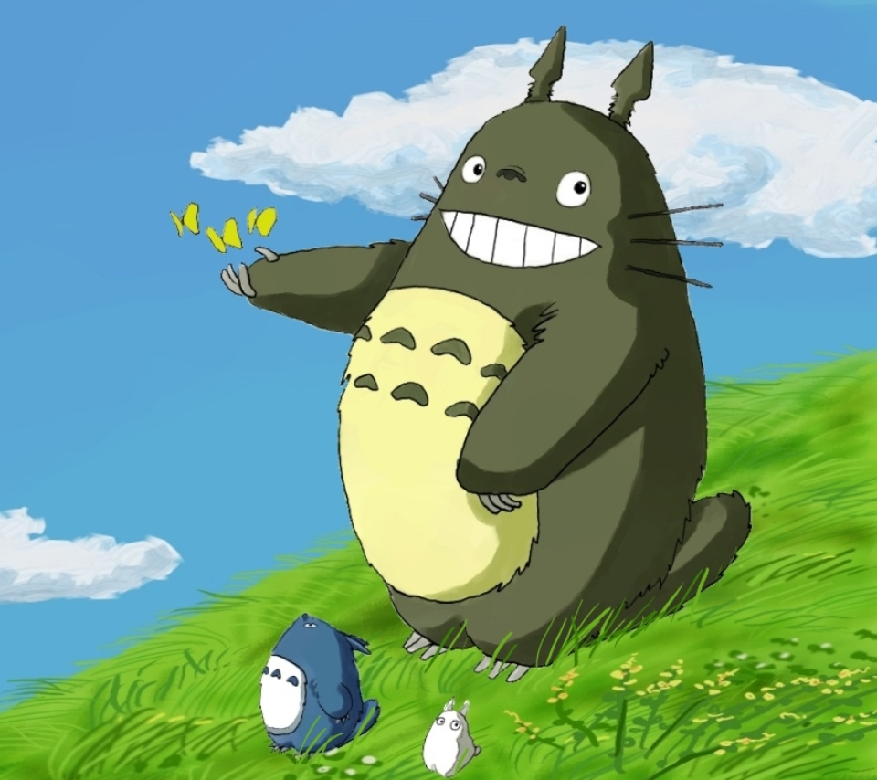
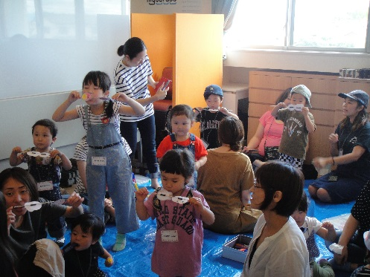
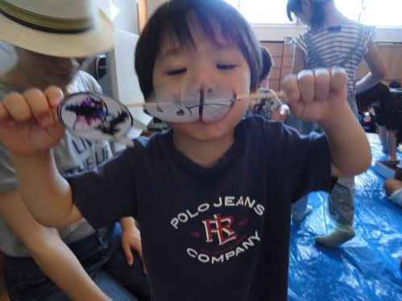
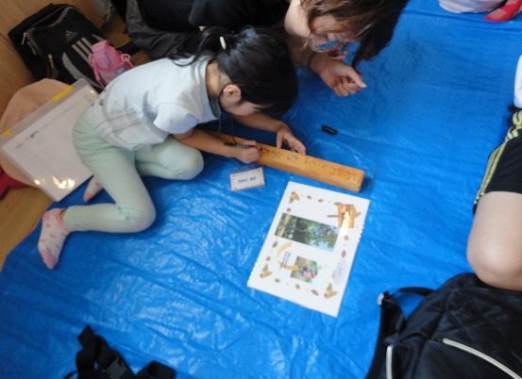
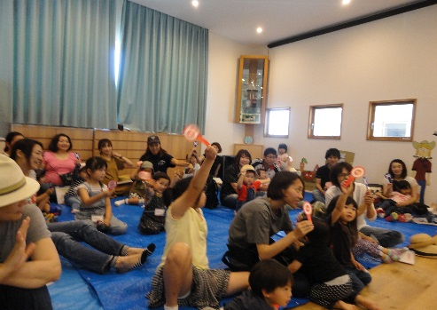
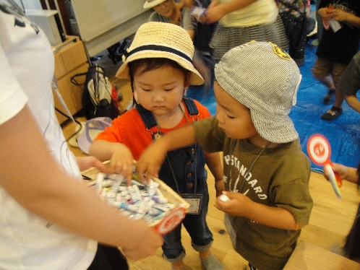
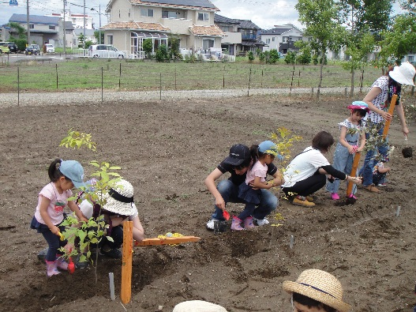
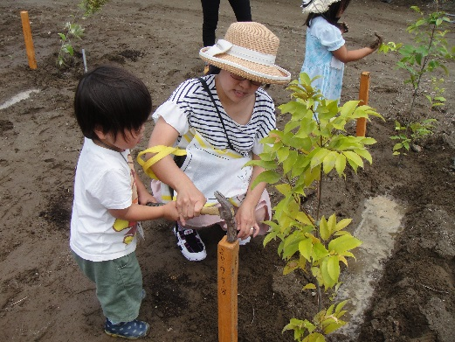
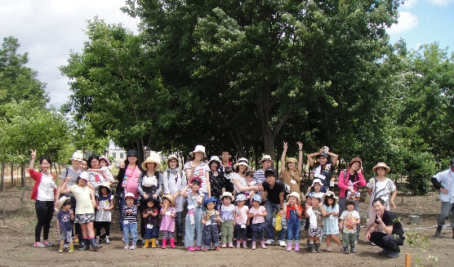
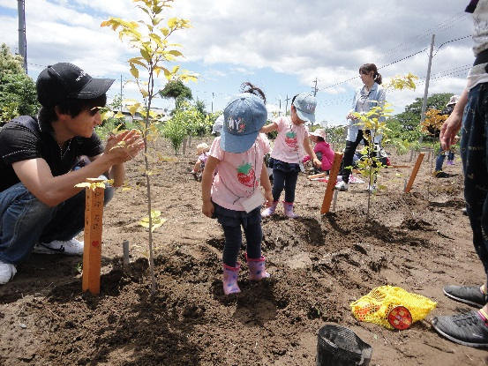
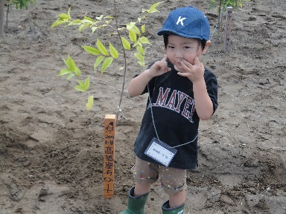
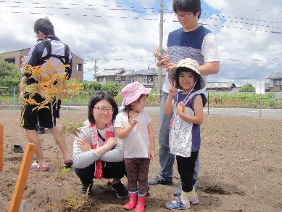
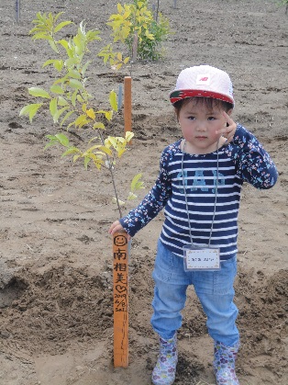
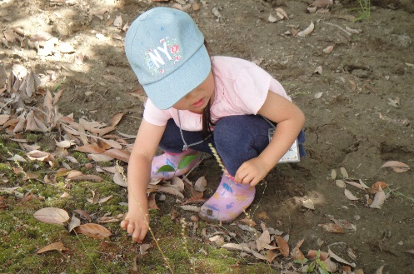
どんぐり植樹イベントを行いました！
R1.6.8(土)に今回で13回目となる、どんぐり植樹イベントを開催しました。梅雨入りして天候が不安でしたが、朝にはしっかり晴れて、青空の下無事に「はピカの森」でどんぐり植樹を行うことができました♪
今年は、歯に関するちょっと難しいクイズをしたり、口の筋肉をトレーニングできる工作を作ったり、とても楽しいひとときを過ごすことができました！その様子を少しご紹介したいと思います！
お母さんと相談してクイズがんばったよ！
くるくるトトロを作ったよ☆
木杭に自分の名前を書いたよ♪
クイズの正解して、景品ゲット☆
どんぐりの苗を植えたよ☆
大きく大きくなりますように❤
どんぐり拾いもしたよ！
参加してくださった皆様、本当にありがとうございました！！
また、今後もイベントを企画した際にはぜひご参加ください♪

